Slide 1
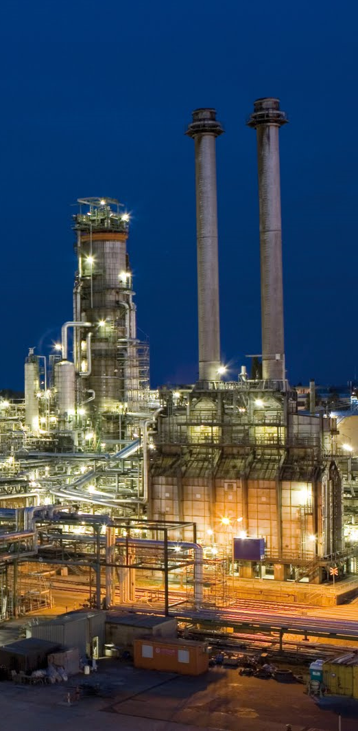
Оптимизация качества нефтепродуктов после добычи
Евгений Деркач

Slide 2
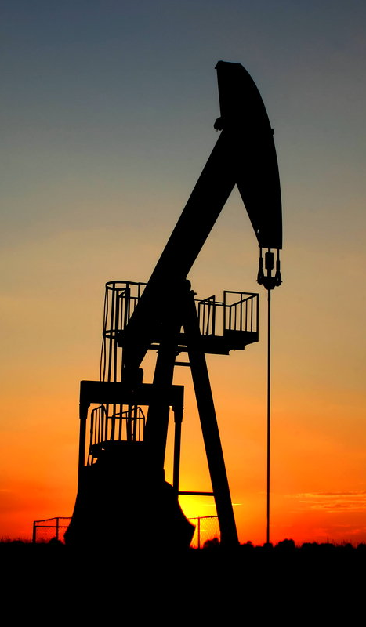
Нефть, от А до Я:
Разведка
Добыча
Транспортировка
Рафинирование
Анализ
Смешение
Продажа

Slide 3
Эффективность
РАСХОДЫ И ДОХОДЫ
Непосредственное выполнение задач
Производство
Сбережение сырья
Экономия
Правовые требования

Slide 4
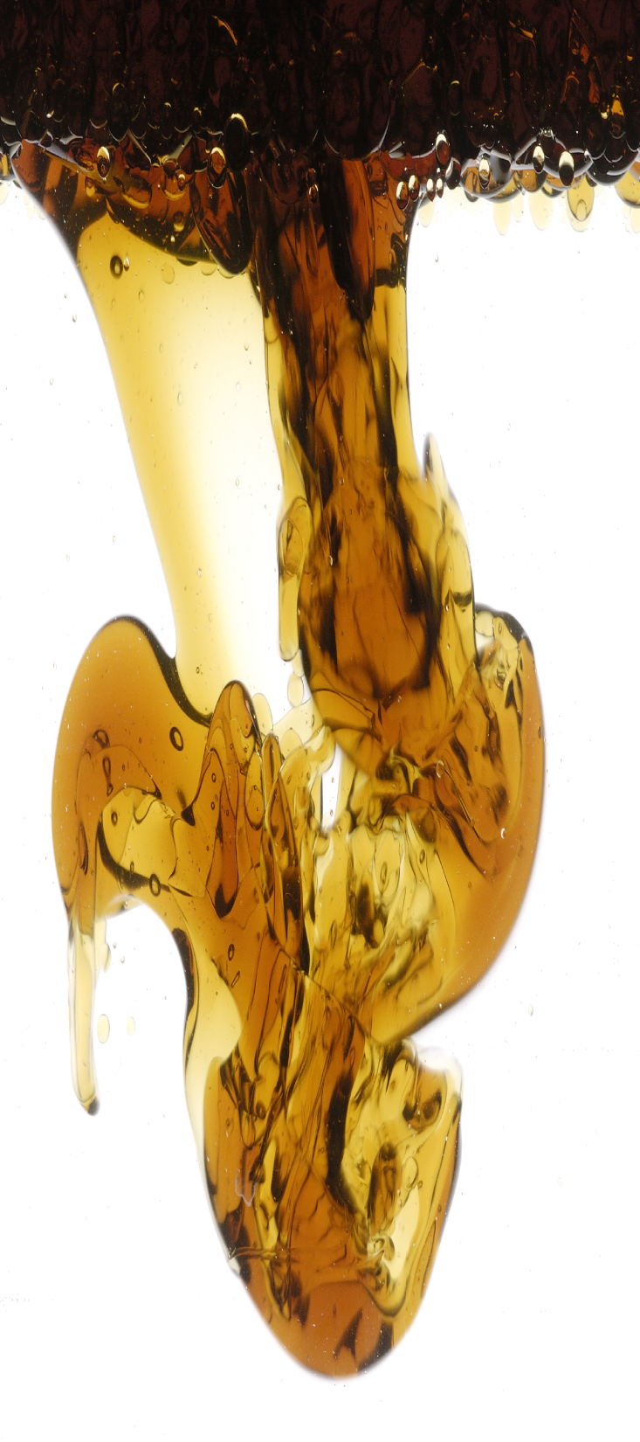
Качество
Цетановое число
Ароматика
Свойства текучести
Октановое число
Плотность API
Бензоль
Концентрация Br, Pb и S

Slide 5
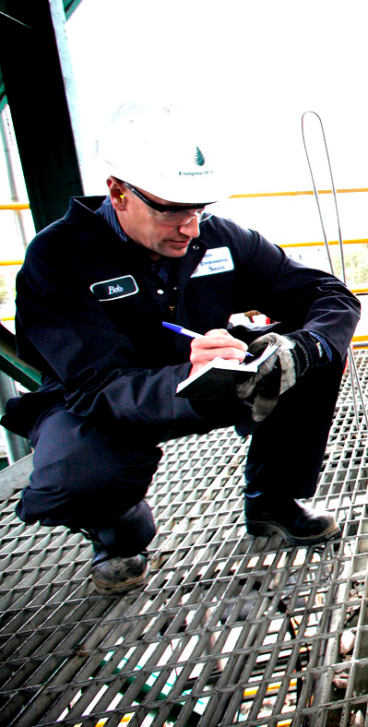
Сегодня, двигатели
ASTM 2699-84 и ASTM 2700-84
Зависимость от оператора
Частая калибровка оборудования
20+минут на образец
$ 100,000+

Slide 6
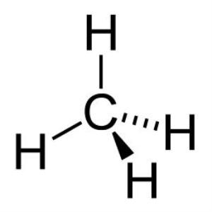
Нефтепродукты
Химические композиции
Химические группы
Углеводородные соединения
ПОГЛОЩЕНИЯ В ИК-СПЕКТРЕ

Slide 7
Завтра, ИК-Фурье интерферометры
Большой спектральный диапазон
Высокая точность длины волны – условие калибровки
Высокая пропускная способность энергии
Высокая скорость сканирования
ЛЕГЧЕ, БЫСТРЕЕ, ДЕШЕВЛЕ

Slide 8
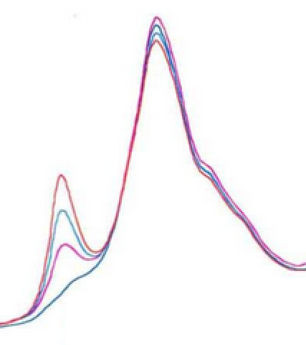
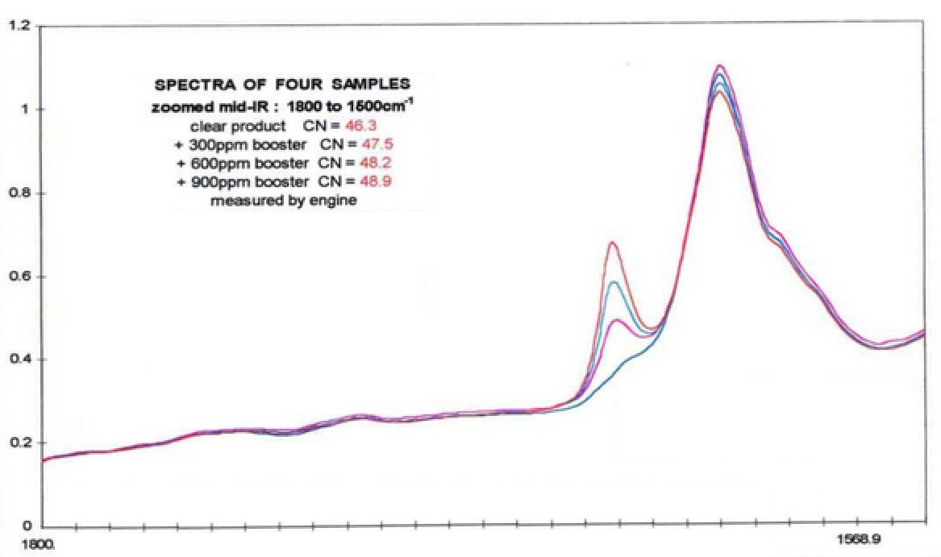
Области ИК-спектра

Slide 9
Цифровые анализаторы
Быстроразвивающаяся технология
Гарантированная эффективность
Финансовые сбережения
Быстрые решения
Безопасность

Slide 10
Процесс
Спектры
Образец
Подготовка
Модель
РЕЗУЛЬТАТЫ

Slide 11
Газойли и дизельные топлива
ДИАПАЗОН ТОЧНОСТЬ
ЦИТАНОВОЕ ЧИСЛО 44.8 - 53.3 1.16 CN
ЦИТАНОВЫЙ ИНДЕКС 49.0 – 53.3 0.2
ВЯЗКОСТЬ 1.05 – 4.3 0.4
ПЛОТНОСТЬ 790.2 – 877.8 4
ВСПЫШКА 56 – 68 ᵒС 1.3 ᵒС ДИСТИЛЛЯЦИЯ 60 %... 95 % 2… 3 %
АРОМАТИКА 6 % - 49 %
ПОЛИАРОМАТИКА 3.0 % - 7.2 % 0.3 %
СВОЙСТВА ТЕКУЧЕСТИ УЛУЧШИТЕЛЬ

Slide 12
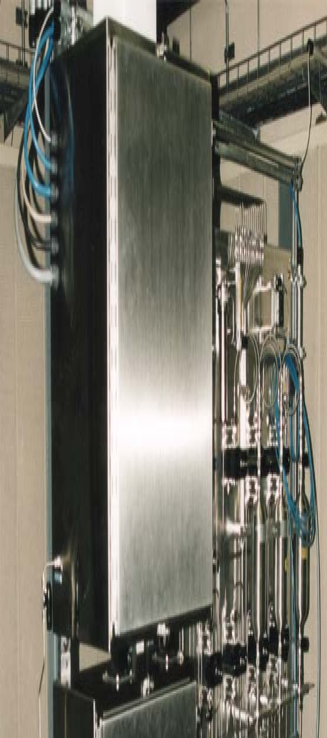
Наши системы
Установка для подготовки и контроля
Проточная ячейка и контроль потока
Интерферометры
Компьютер для контроля системы
Программное обеспечение
Модели
Установка
Обучение
Постоянная поддержка

Slide 13
Наш партнер
LABORCHEMIE GMBH

Slide 14
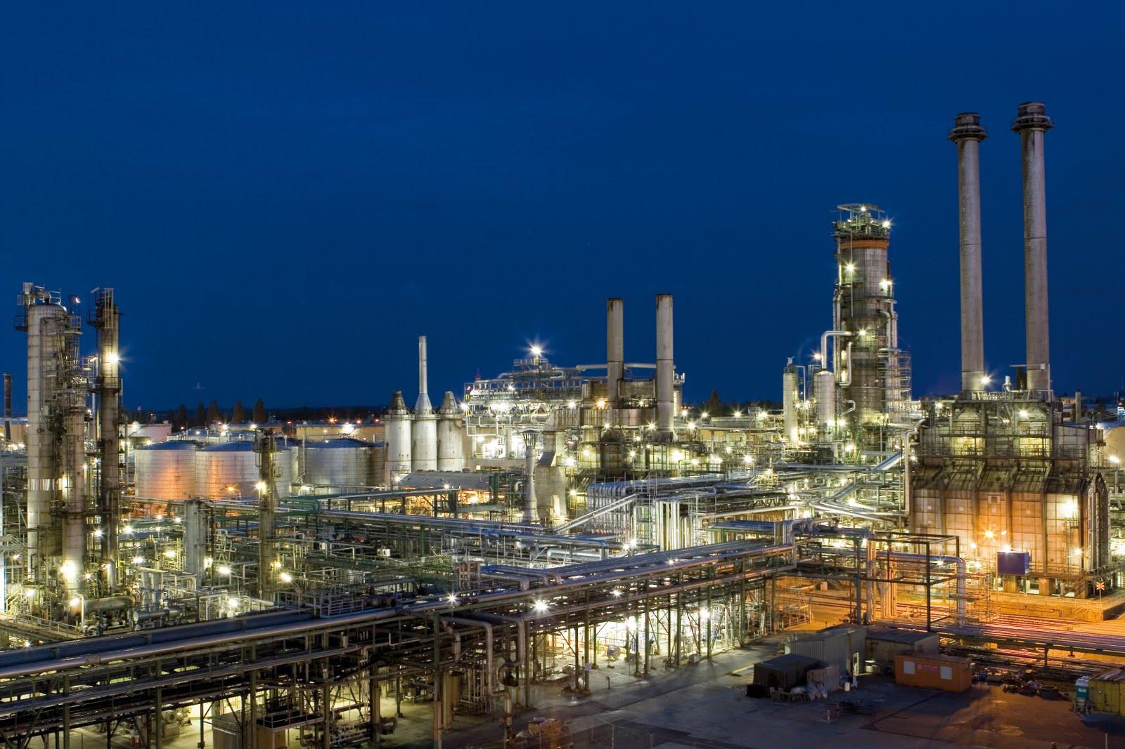

Slide 15
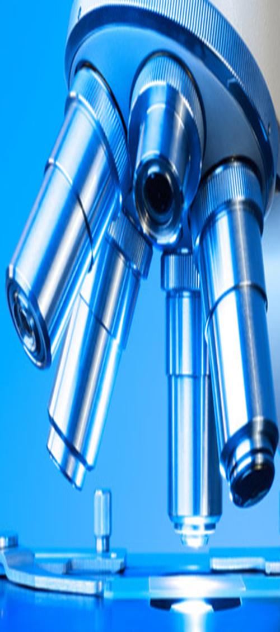
Предварительный анализ
и
Разведка месторождений
Сопровождение бурения
Прогнозирование нефтеотдачи

Slide 16
ЕВГЕНИЙ ДЕРКАЧ
EDERKATCH@TECHNOINFO.RU
+7 (400) 855-09-76
121248 МОСКВА
КУТУЗОВСКИЙ ПР-КТ, Д. 9
КОРП. 2А, ОФИС 77

